Slide 1

ỦY BAN NHÂN DÂN QUẬN LONG BIÊN
TRƯỜNG MẦM NON THƯỢNG THANH
LĨNH VỰC PHÁT TRIỂN NGÔN NGỮ
THƠ: ÔNG MẶT TRỜI ÓNG ÁNH
LỨA TUỔI: 3 - 4 TUỔI
GV: PHẠM THỊ CẨM VÂN

Slide 2

Câu đố
“Ông gì sáng chói
Sáng khắp mọi nơi
Mang áo ra phơi
Thì mau khô nhất”
Đố bé là gì?

Slide 3

BÀI THƠ: ÔNG MẶT TRỜI ÓNG ÁNH

Slide 4
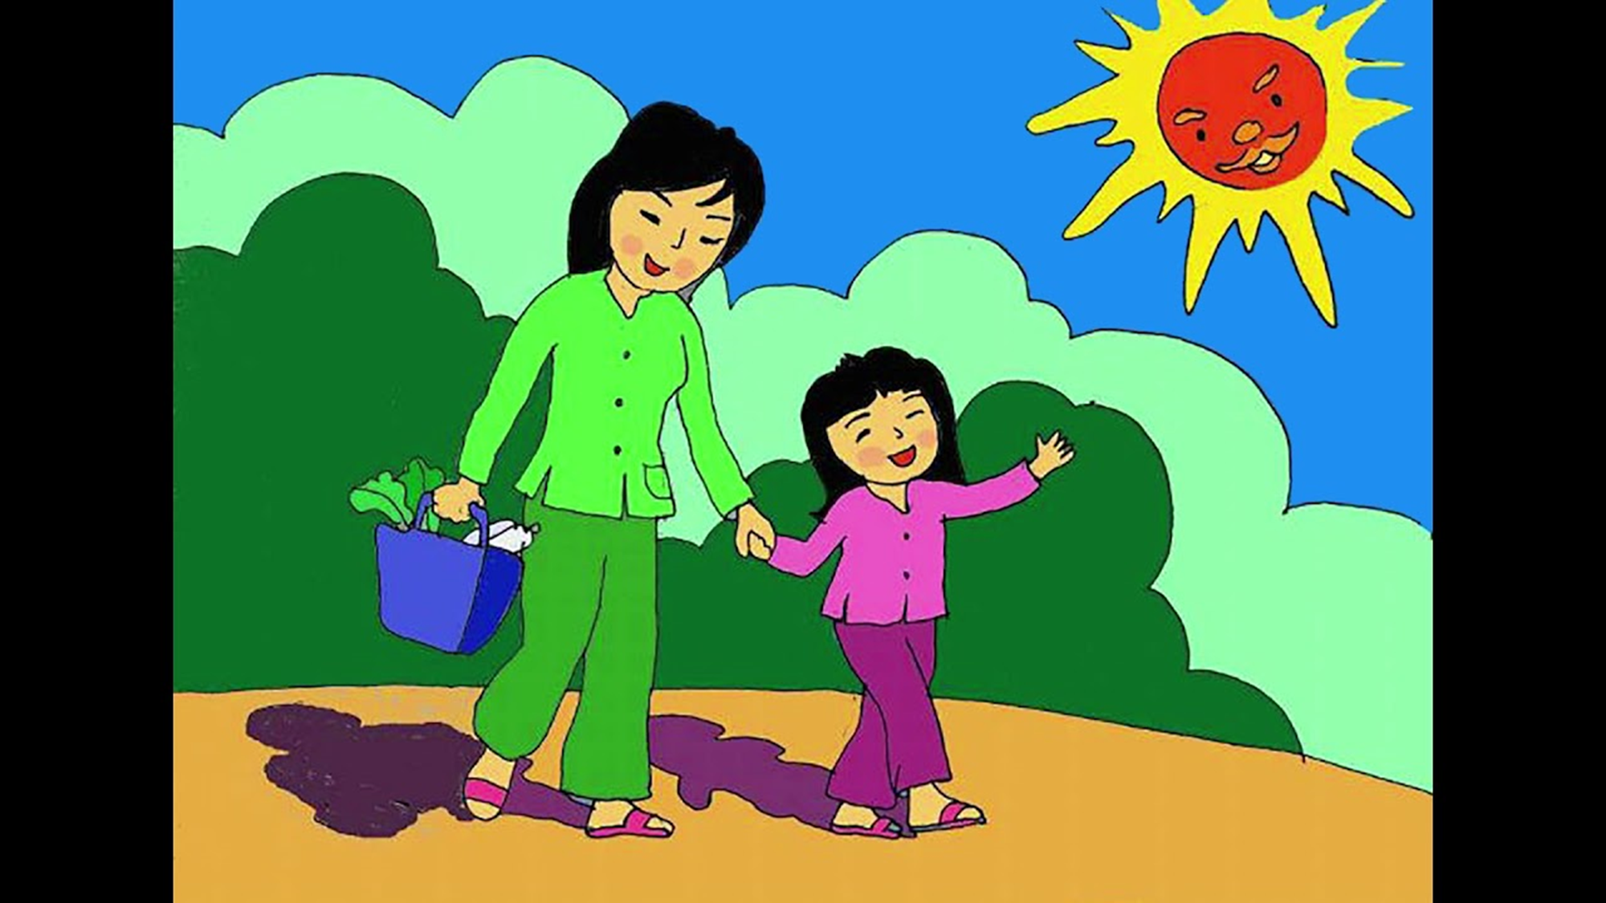
Ông mặt trời óng ánh
Toả nắng hai mẹ con
Bóng con và bóng mẹ
Dắt nhau đi trên đường
Ông mặt trời óng ánh
Toả nắng hai mẹ con
Bóng con và bóng mẹ
Dắt nhau đi trên đường

Slide 5
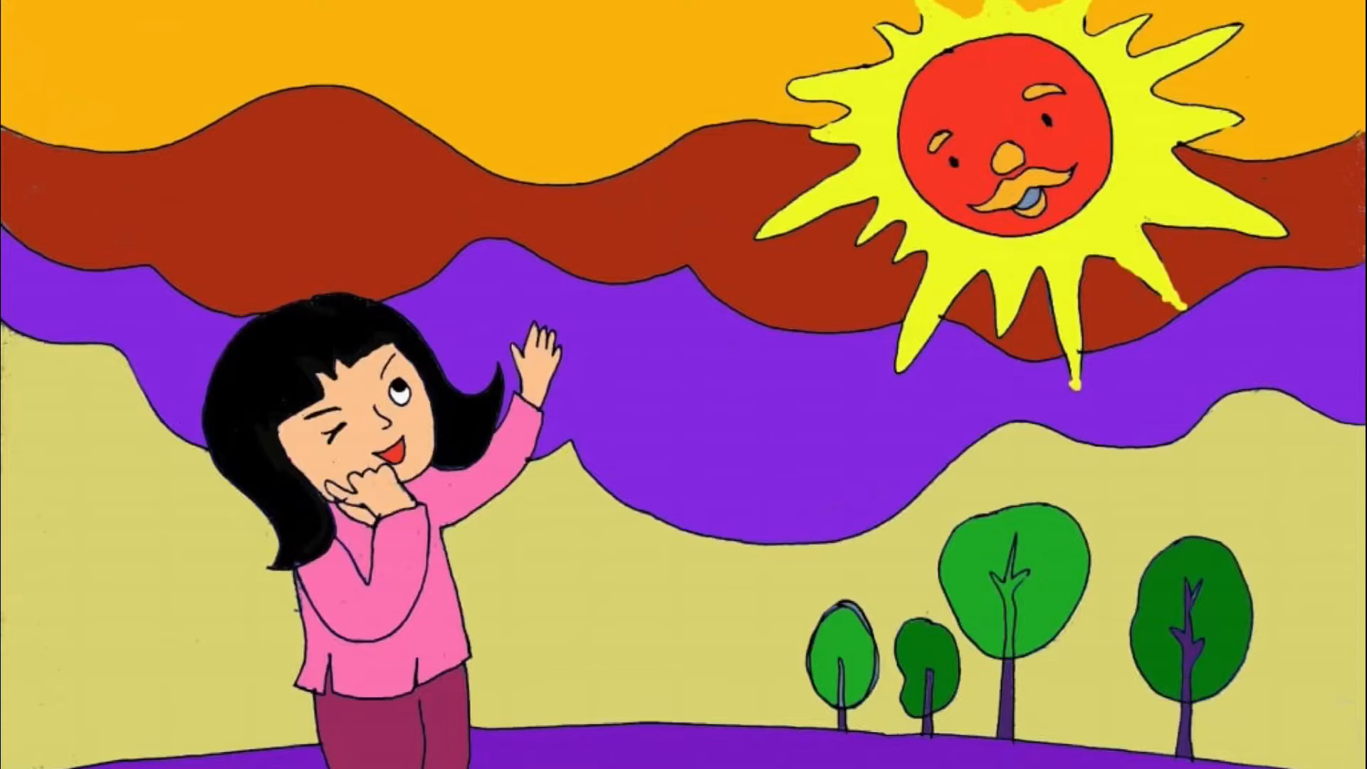
Ông nhíu mắt nhìn em
Ông nhíu mắt nhìn em
Em nhíu mắt nhìn ông
Ông ở trên trời nhé!
Cháu ở dưới này thôi
Em nhíu mắt nhìn ông
Ông ở trên trời nhé!
Cháu ở dưới này thôi

Slide 6
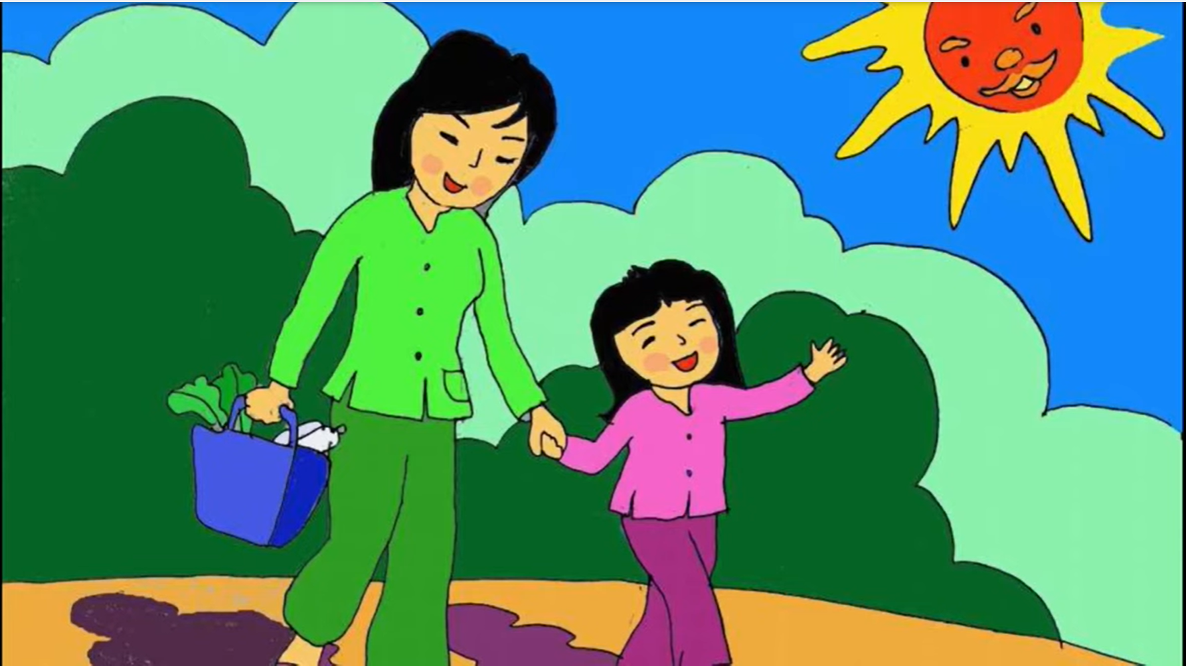
Hai ông cháu cùng cười
Mẹ cười đi bên cạnh
Ông mặt trời óng ánh
Hai ông cháu cùng cười
Mẹ cười đi bên cạnh
Ông mặt trời óng ánh

Slide 7

ĐÀM THOẠI- TRÍCH DẪN

Slide 8
VIDEO
BÀI THƠ: ÔNG MẶT TRỜI ÓNG ÁNH

Slide 9


Slide 10
DẠY TRẺ ĐỌC THƠ

Slide 11
Bài hát: Ông Mặt trời óng ánh

Slide 12


